Slide 1
目录
1
系统基本功能及UI
2
工作过程
3
人员分工
4
成失之处

Slide 2
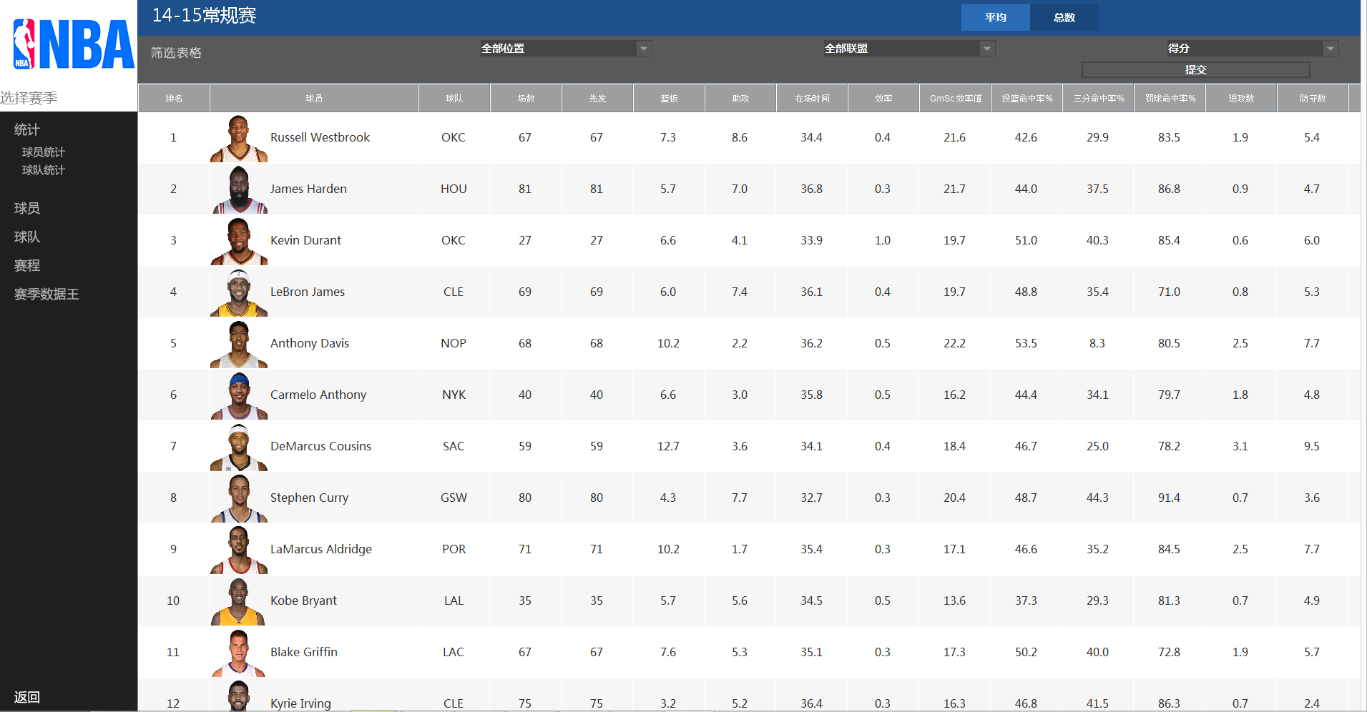
球员总览
全赛季数据
多条件过滤
任意属性排序
精美头像
点击可查看详细信息

Slide 3
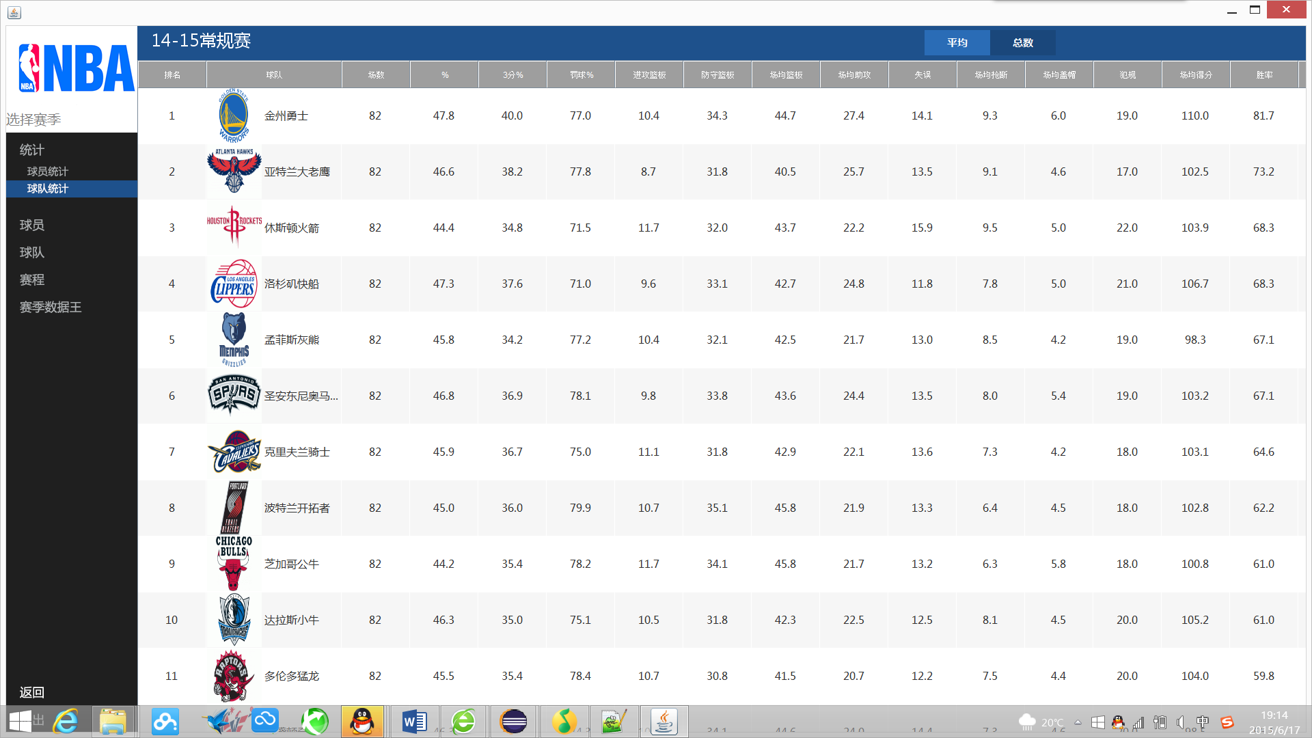
球队总览
全赛季数据
多条件过滤
任意属性排序
精美队标
点击可查看详细信息

Slide 4
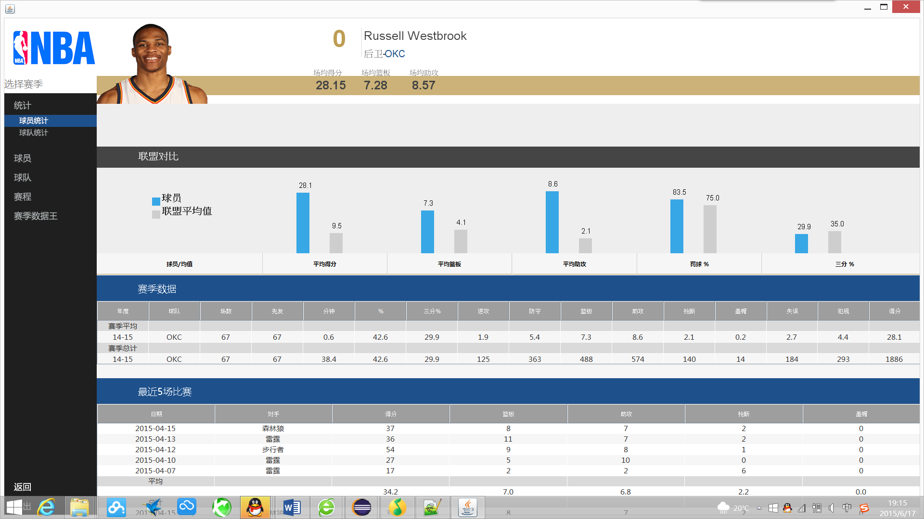
球员对比
多属性对比
高亮显示
详细数据浏览

Slide 5
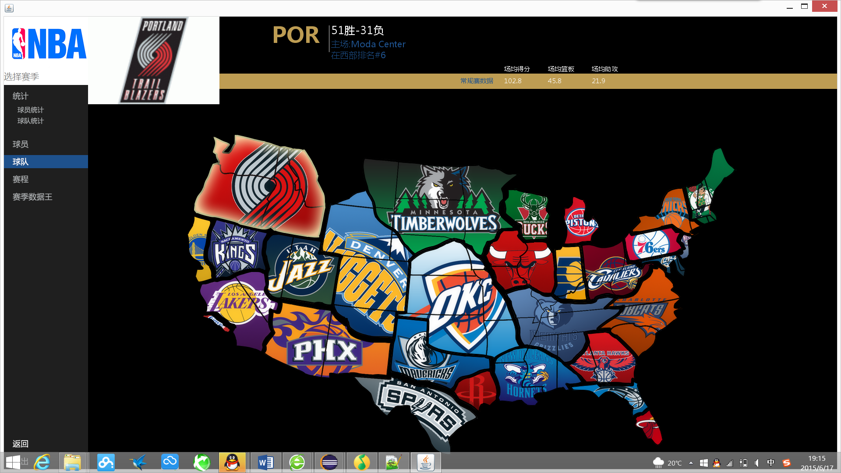
球队选择
1、 精美大气
2、高亮预览显示
3、点击查看详细信息

Slide 6
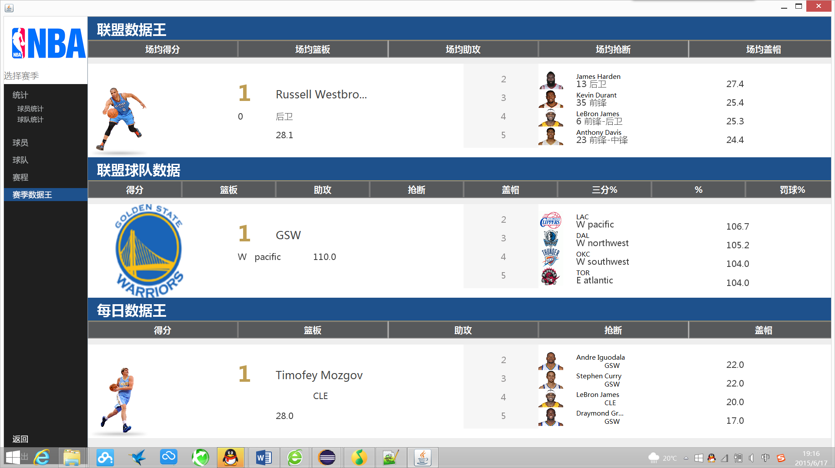
赛季数据王
1、实时计算
2、动态刷新
3、历史全赛季数据支撑

Slide 7
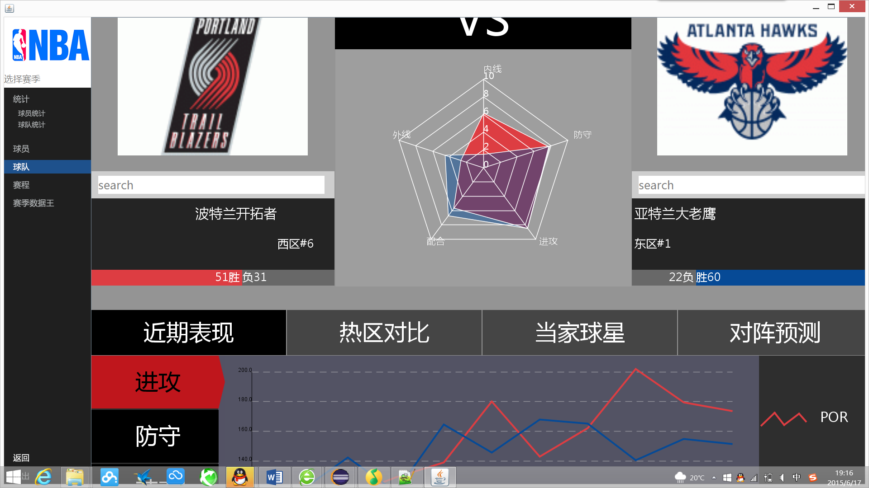
球队对比
1、实时计算
2、精美动画效果
3、精美定制图表
4、任意球队对比选择

Slide 8
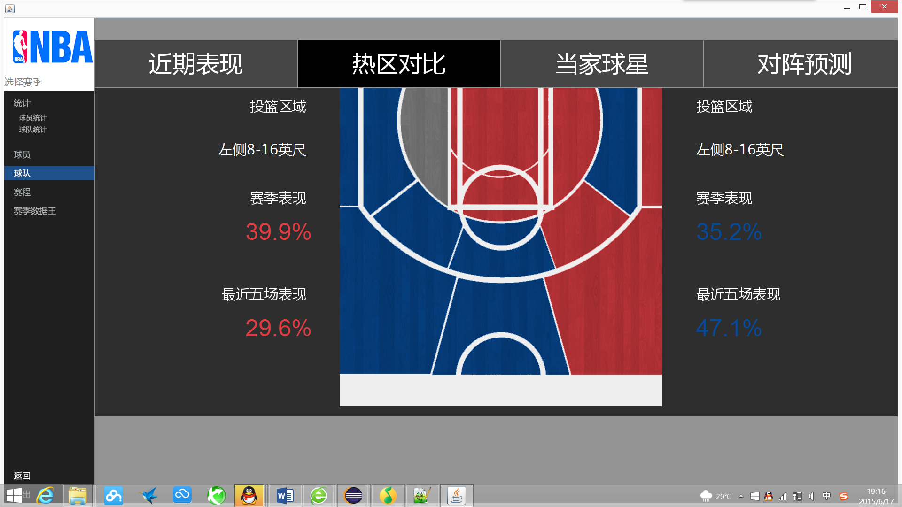
热区对比
1、高亮显示数据较优队
2、最近五场及赛季平均表现展示
3、排版精美

Slide 9
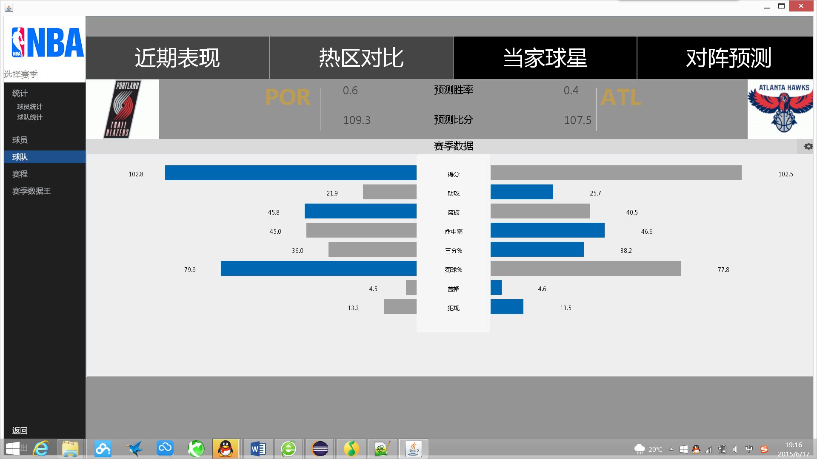
对阵预测
1、 胜率预测准确性最高达80%以上
2、各属性过滤展示
3、高亮较优方

Slide 10
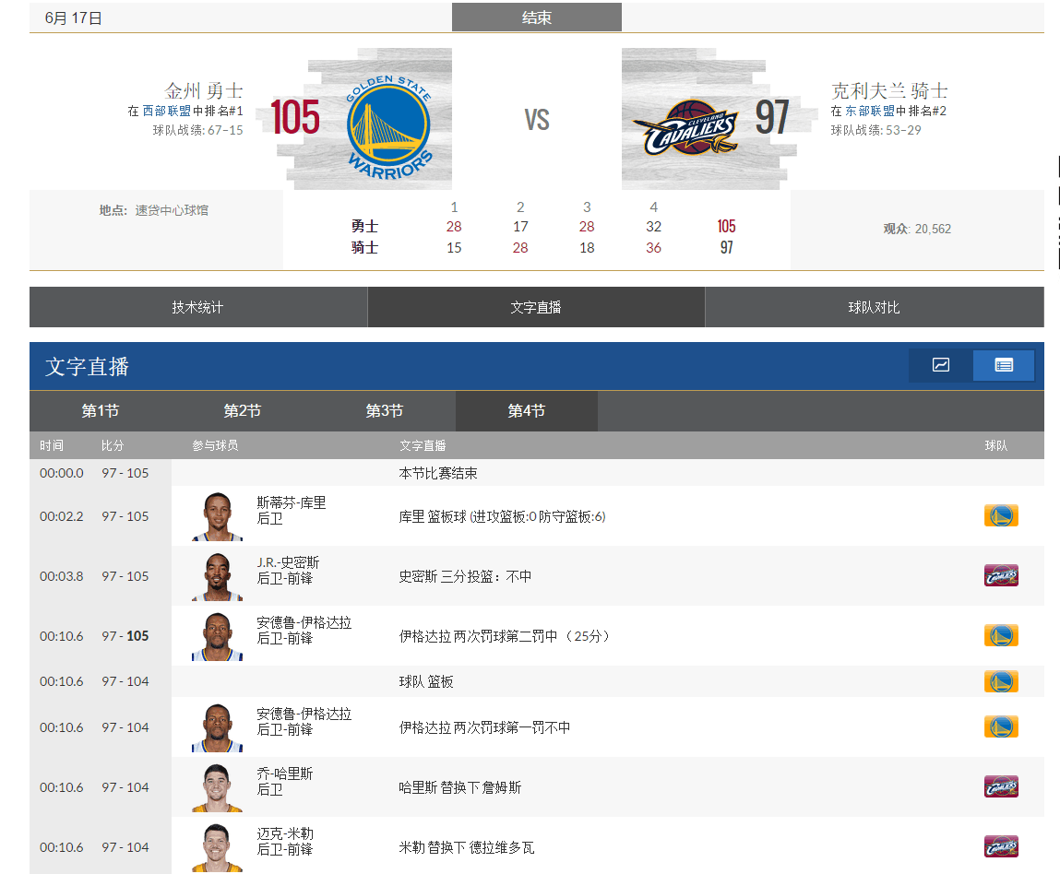
文字直播
1、生动有趣
2、与官网同步
3、实时统计赛况

Slide 11
工作过程

Slide 12
工作过程
里程碑
测试以及系统用例系统级别
3
项目界面原型
逻辑层实现，
Json接口实现
2
通过初审的《需求规格说明》
界面原型制作
爬数据，入库
1
5月13日
5月20日
6月10日
时间

Slide 13
人员分工
界面层：袁睿，张冠炜
逻辑层和数据层：陈元亮，李嘉麒

Slide 14
最成功的地方
界面的风格
分工明确
定时开会讨论
灵活的两套接口
定制的统计图表
数据库优化好，数据涵盖所有历史赛季

Slide 15
不足之处
接口参数命名规范不一
数据采集源头不一导致大量数据清洗工作

Slide 16
Thank you

